Slide 1
学科通识实验大作业
涂磊

Slide 2
目录
01
02
03
04
问题分析
具体使用的算法，库
结果展示
总结收获

Slide 3
问题分析
01

Slide 4
拟解决的关键科学问题；
在寻找二范数最小的赋值策略时
0~255的三重for循环所需运行时间极高，需要想办法降低时间复杂度
在自己设置赋值策略时
采取何种赋值策略可以使得赋值结果与原图相近，并更多反映出人类更在意的特征
在提高对比度与刻画轮廓过程中，有多种算法可供选择，该如何抉择

Slide 5
解决思路
在寻找二范数最小的赋值策略时
A)为降低时间复杂度，并可以准确找到所需的最小值点，尝试使用二分法找到一个区域后再遍历
在自己设置赋值策略时
B)由于人观察物体时更多的在意轮廓以及色块之间的对比度，所有一个直观的想法就是：用提高对比度后的图像，与原图像轮廓混合成新的图像，然后对其用适当方法二值化
C)在提高对比度与刻画轮廓的方法选择上，我们将常用的多种算法进行分别尝试，找到了结果相对较好的算法

Slide 6
具体使用的算法，库
02

Slide 7
A,寻找最小二范数时
小于c赋值为a,大于c赋值为b
1, 首先使用OTSU阈值法，找到近似的阈值c，后以10为间隔，两层for循环遍历0~255，找到在给定c下，使得前后两矩阵差的二范数最小的a，b，再在该a,b,下计算使二范数最小的c
2, 迭代使用二分法，重复上述步骤，初始的迭代区间为（i-step,i+step）每次间隔为 step/5 或 step/10,知道step小于0.5后停止（step_0 = 80,i = a,b,c）
3, 迭代完成后，在上一步得到的a,b,c，周围，遍历找到使得二范数最小的min_a,min_b,min_c

Slide 8
自己赋值的整体策略
提高图像对比度的方法func_1
刻画图像轮廓的方法func_2
img_trans = (0.8*func_1(img) + 0.2*func_2(img))
求使img_trans与img差的二范数最小的a,b,c,后进行二值化

Slide 9
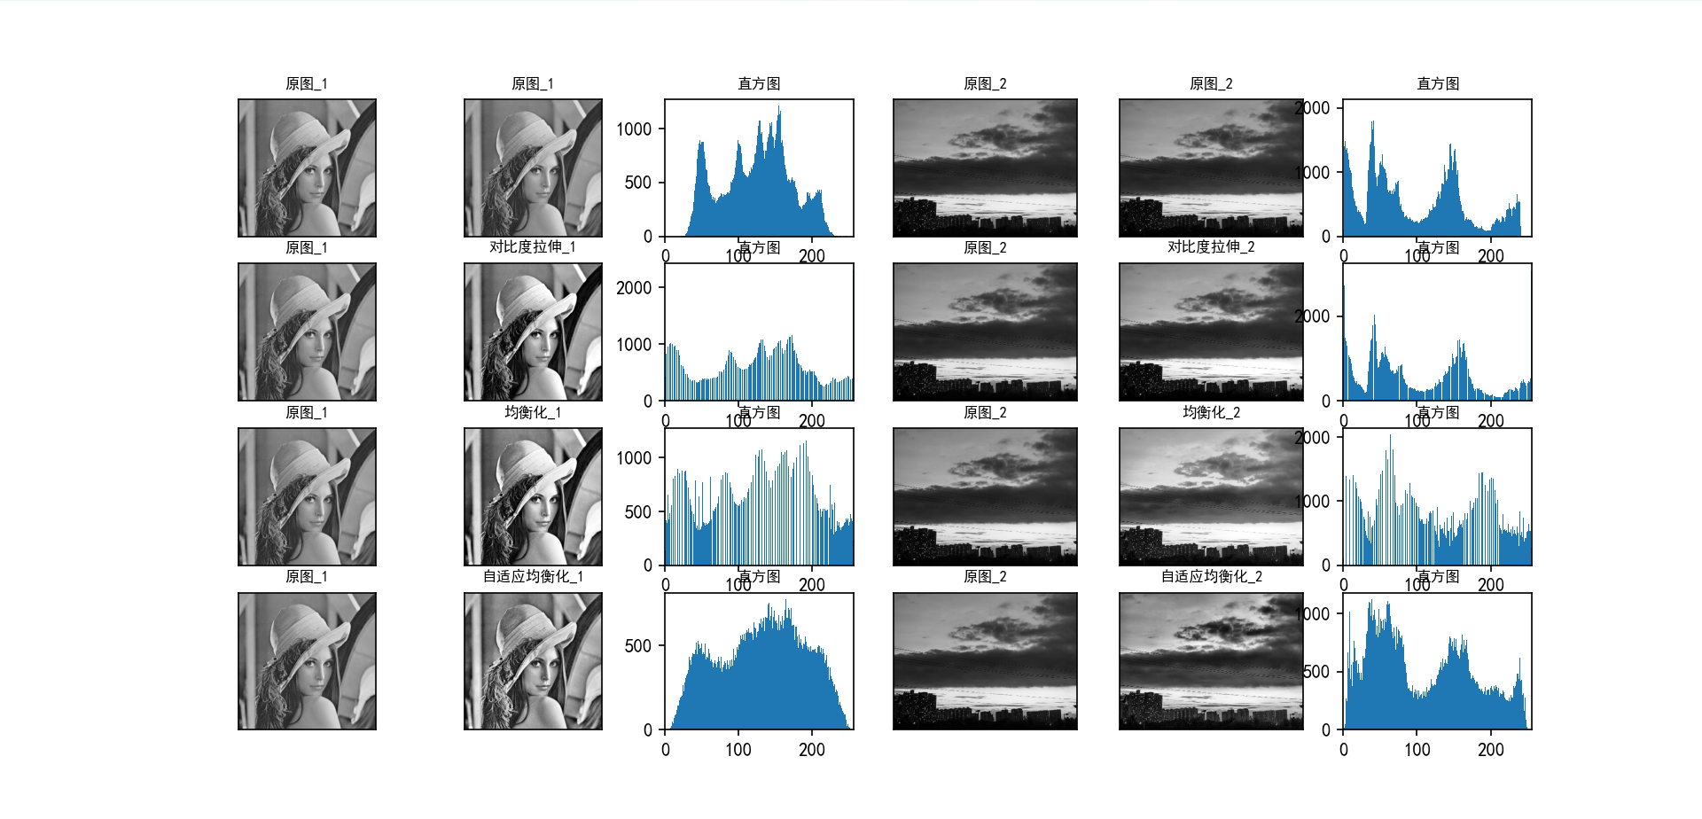
提高对比度的方法

Slide 10
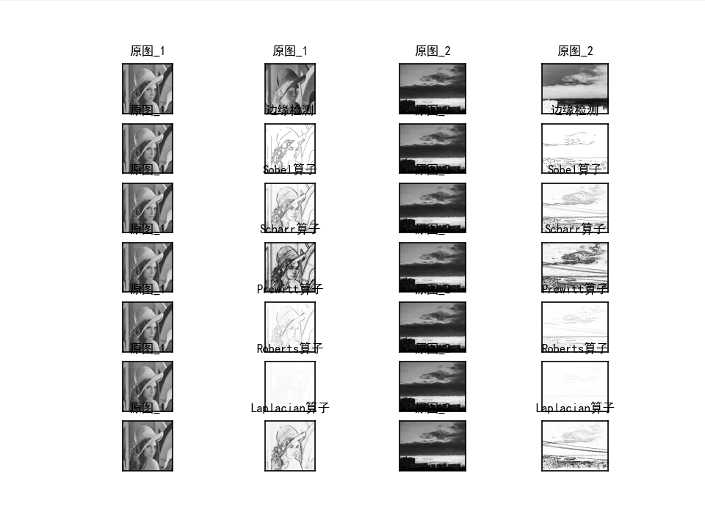
刻画轮廓的方法

Slide 11
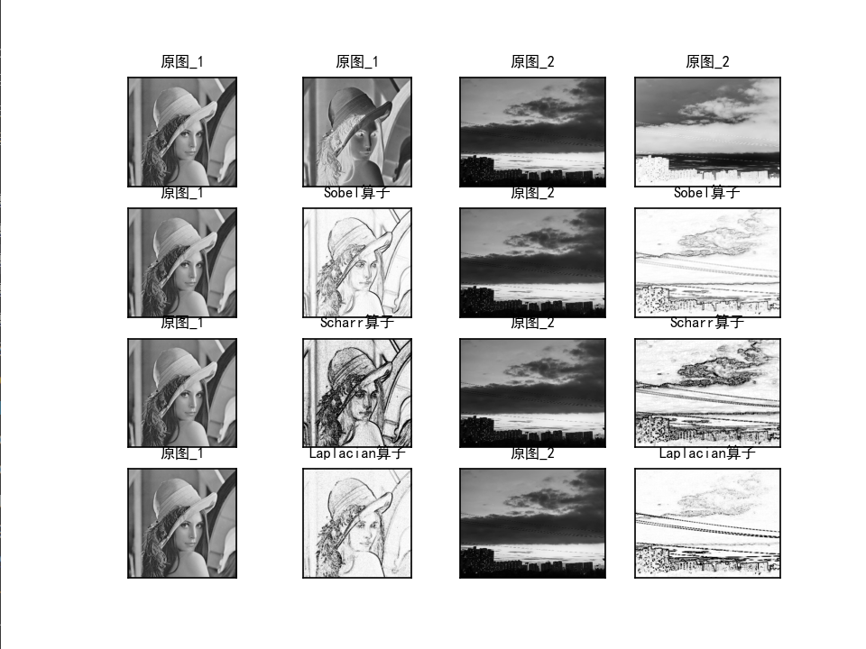
刻画轮廓的方法

Slide 12
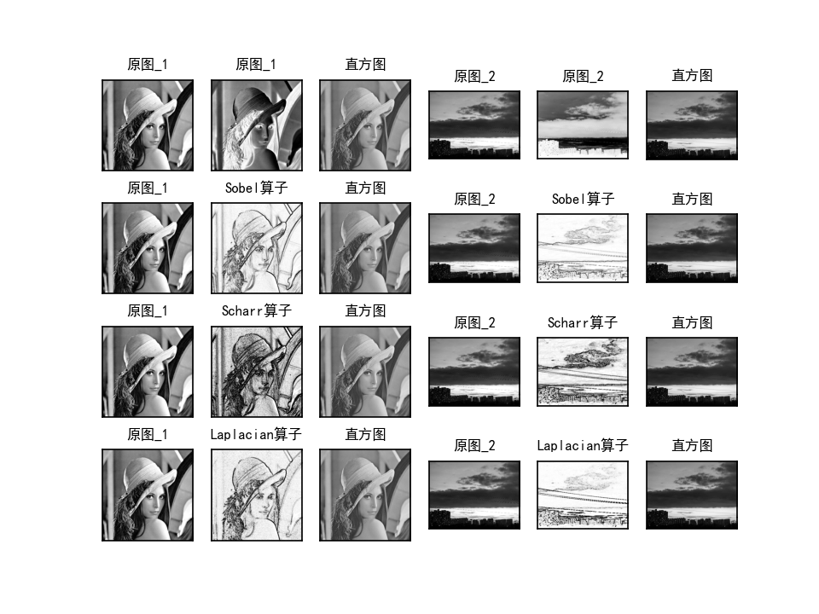
对比度拉伸后的图像轮廓

Slide 13
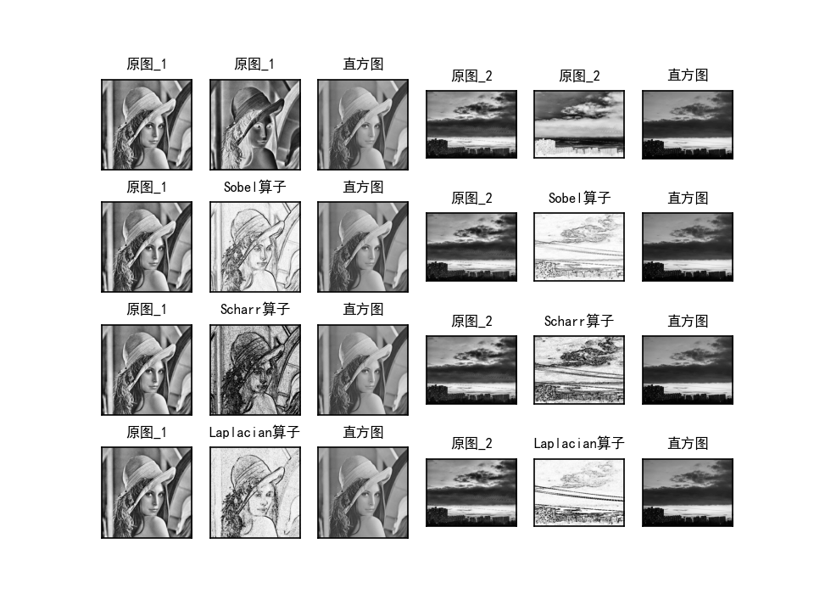
自适应均衡化后的图像轮廓

Slide 14
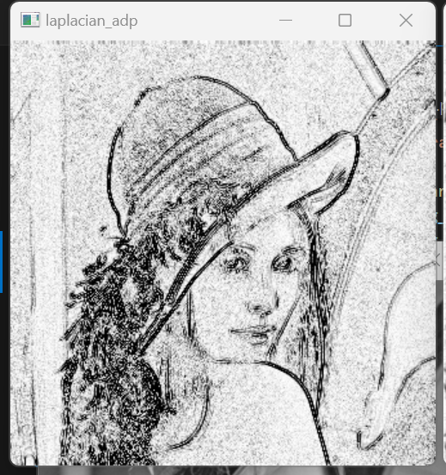
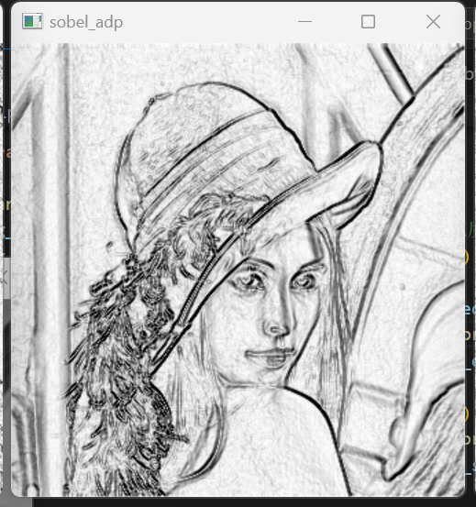
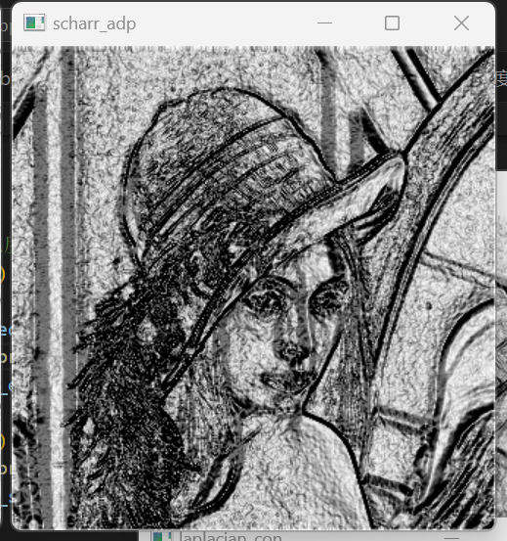
放大

Slide 15
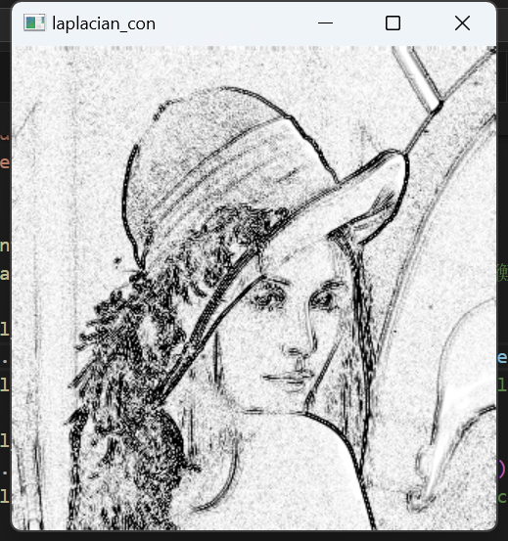
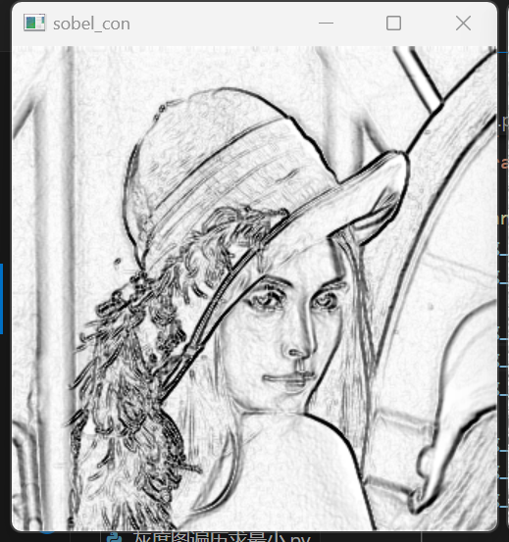
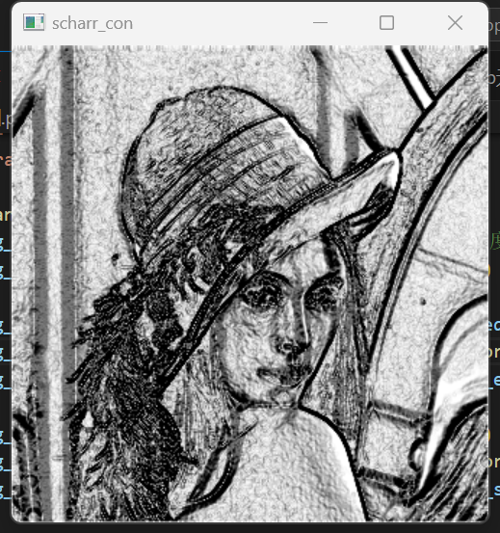

Slide 16
自己赋值策略的结果
经过尝试，我们发现，
提高色块对比度时，自适应直方图均衡化这一算法有较好的效果，
绘制轮廓时，我们使用sobel方法和scharr方法对img进行处理后，让img_lunkuo = （0.5*sobel(img) + 0.5*scharr(img)) 可得到结果相对较好的轮廓

Slide 17
结果展示
03

Slide 18
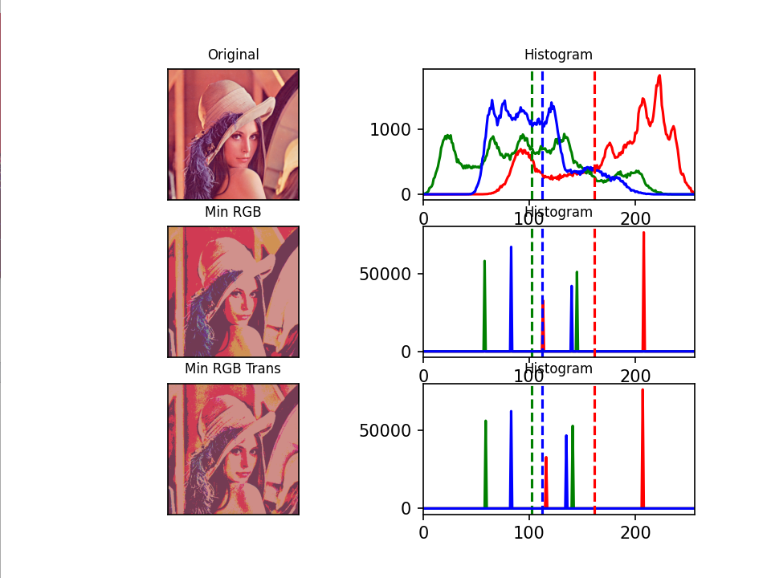

Slide 19
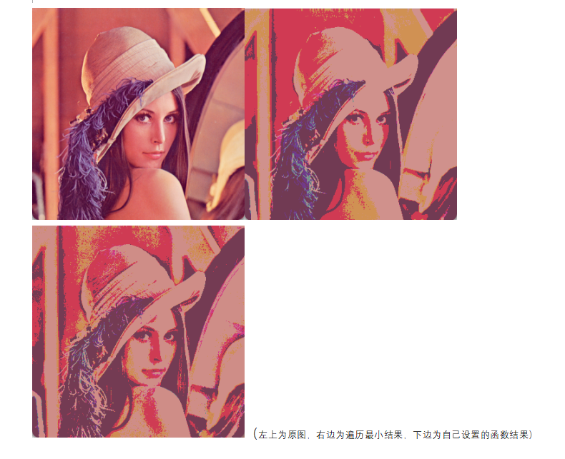

Slide 20
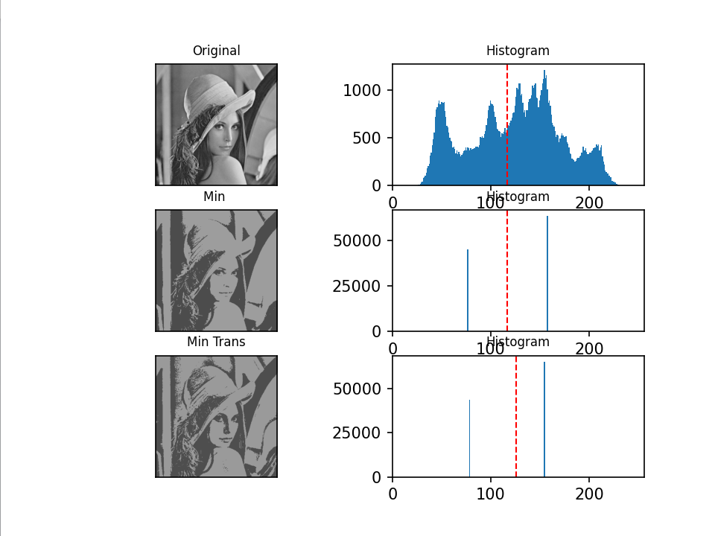

Slide 21
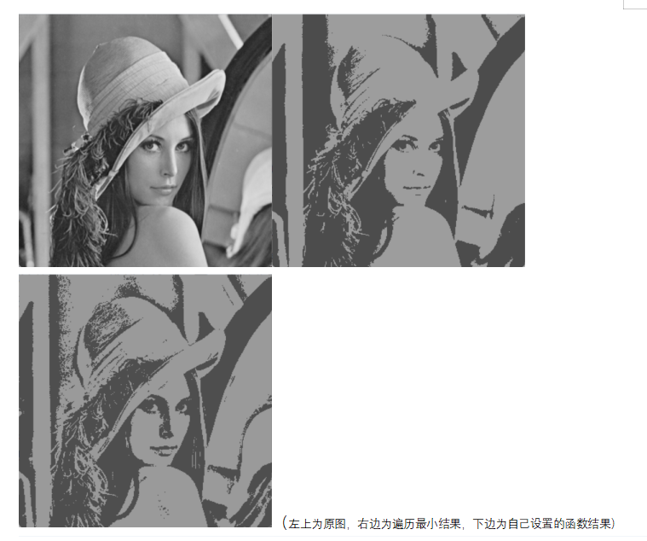

Slide 22
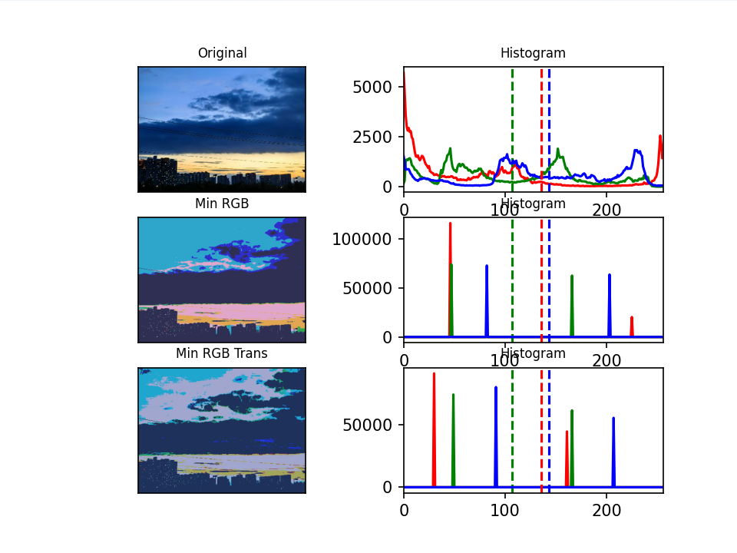
单击此处添加标题
单击此处添加文本

Slide 23
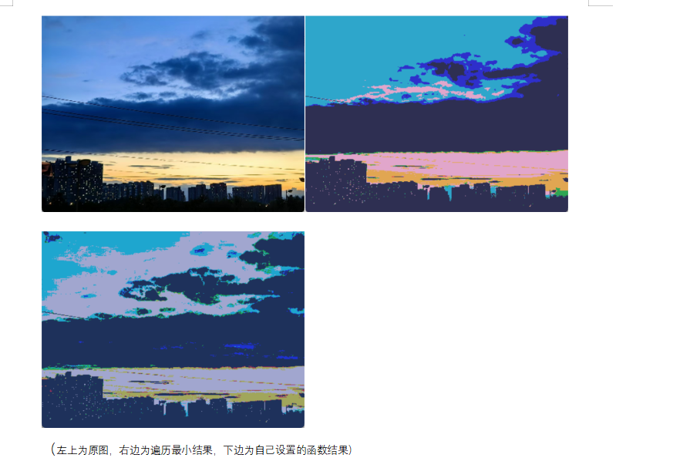

Slide 24
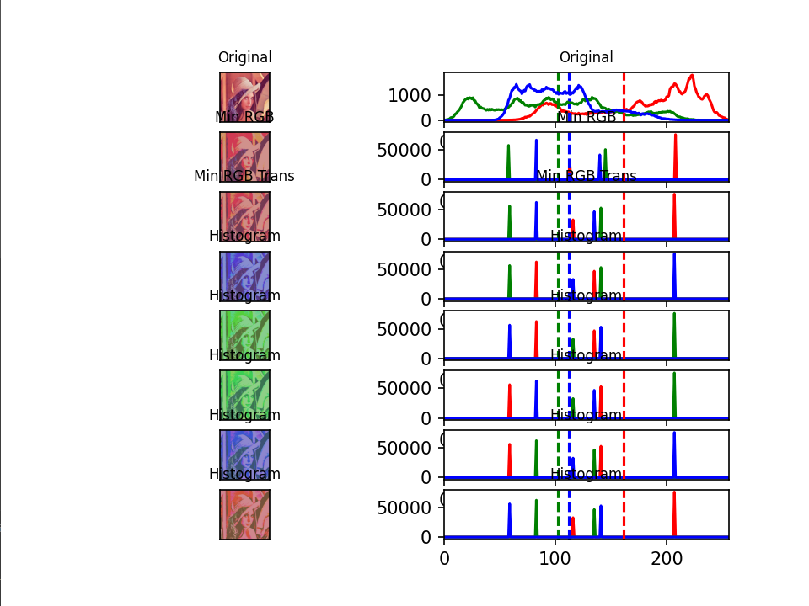

Slide 25
总结收获
04

Slide 26
1、课题目标的实现情况；
问题基本得到解决，输出的二值图像较遍历结果来说更加清晰，对人类的辨识度更高，轮廓教之更加清晰，
相比于机器来说，人判断图像是否相似并不是依靠公式计算的结果是否相近，而更多是依赖于，轮廓线是否清晰，色块之间的对比是否强烈

Slide 27
2、课题成果与收获；
实现了图像的二值处理，使得结果相较于遍历求解的结果更加符合人类辨识图像的习惯，应用二值化的方法，可以实现很可观的图像压缩技术，大大节约了图像保存所占用的内存
训练了快速学习的能力：锻炼了如何在短时间内快速学习一些知识并加以应用的能力。锻炼了代码能力：与最开始相比，可以更快更清晰的向计算机表达自己的需求，更少出错，提高效率。提升了计算相关的思维能力：了解到了很多计算相关的，降低时间复杂度或者提高计算准确度的方法，在遇到问题时就知道可以从哪些方向下手。

Slide 28
经验、问题、建议及其他需要说明的情况；
研究中的难点有：
1.如何在降低三重for循环计算的时间复杂度时，尽可能保证结果的准确（可以先大致定位，后在定位结果附近遍历寻找）
2.如何选取降低对比度的算法以及刻画轮廓的算法，使得复合图像二值化后的结果更加有辨识度且接近原图（提高对比度时，自适应直方图均衡化这一方法有很好的效果，并且从直方图可以看出，他并不会造成严重的色差）
3.如何避免色差（在进行轮廓刻画的时候，由于轮廓线条为黑线加白色底色，在与原图叠加时可能产生色差，我们对自适应直方图均衡化后的图像使用两种轮廓刻画方法是由于，均衡化后，图像轮廓刻画的结果更接近与原灰度图的颜色，并且，两种方法一个线条清晰，只刻画主要线条，另一种更加敏感，可以对图像细碎的线条进行加强）

Slide 29
经验、问题、建议及其他需要说明的情况；
后续问题：
1.由于Rgb图像在合成为彩色图像前我们比不清楚他会合成为什么颜色，我们只是对矩阵在进行操作，我知道我的算法可以将灰度图更清晰的表达出来，（由于对比度于轮廓实际上就是灰度图所可以表达的关于图像的信息了）但分别应用于rgb图像后再融合为彩色图像，并不一定会达到最好的近似结果，未来的研究可以集中于：如何构建一种算法，可以保证对rgb图像的处理后，融合为彩色图像时结果也可以达到很好

Slide 30
THANK YOU
涂磊

